Slide 1

Java Runtime Environment
Grupo: 3 Integrantes: Bruna C. dos Santos, David H., Guilherme Eduardo, Leonardo Felipe e Lucas Nunes
1

Slide 2
Por que existe;
O que é;
Como funciona;
Componentes.
Máquina virtual Java;
Bibliotecas de classe Java;
Carregador de classes Java.
2

Slide 3
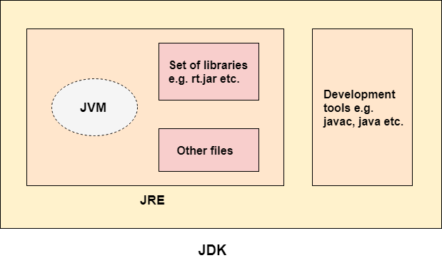
3

Slide 4
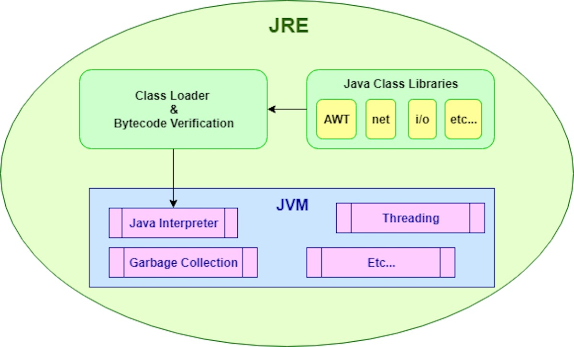
4

Slide 5
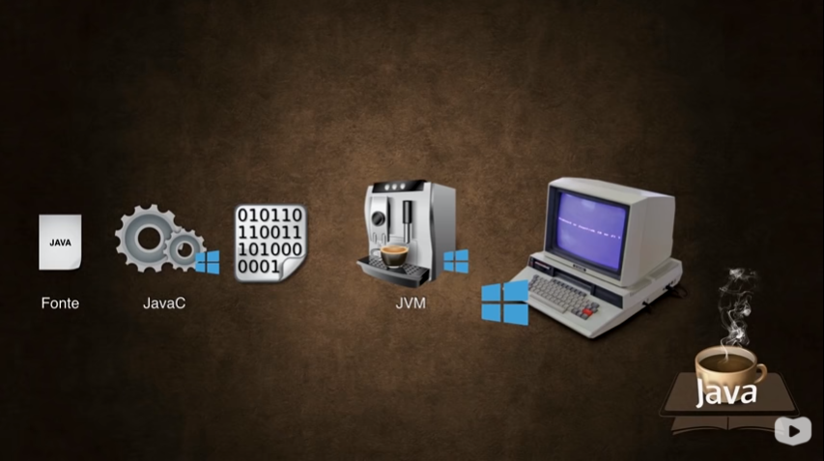
5

Slide 6
Referências
https://www.java.com/pt-BR/download/help/helpful_concepts.html
https://www.java.com/pt-BR/download/help/techinfo_pt-br.html#:~:text=%C3%89%20uma%20implementa%C3%A7%C3%A3o%20do%20Java,na%20verdade%20executa%20programas%20Java.&text=O%20Java%20Runtime%20Environment%20%C3%A9,de%20menos%20espa%C3%A7o%20em%20disco
https://www.redhat.com/pt-br/topics/cloud-native-apps/what-is-a-Java-runtime-environment
6

